Slide 1
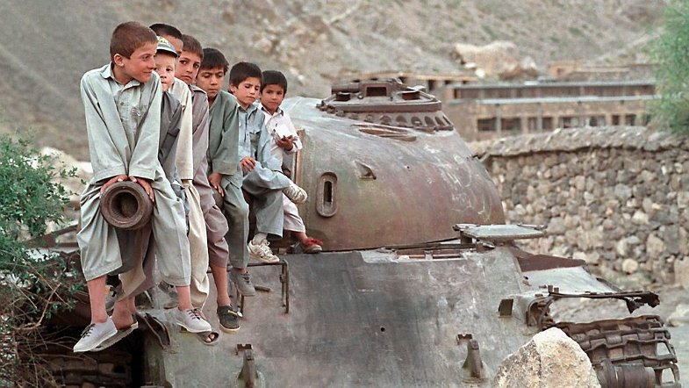
ER KABUL TRYGT FOR RETUR? Torunn Wimpelmann og Arne Strand CMI, 13.11.17

Slide 2
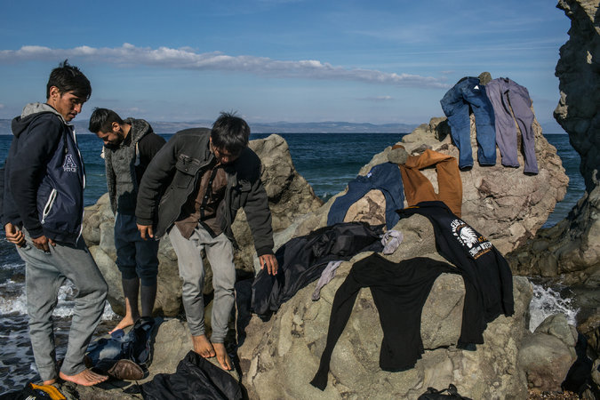
Unge afghanarar til Noreg
Afghanarar største gruppe av asylsøkjarar til Norge under 18 år i 2015: 3424, Eritrea nr 2 m 717, og Syria 537 (av 5297).
I 2016 = 128

Slide 3
Utlendingsforskriften, § 8-8
Begrenset oppholdstillatelse til enslige mindreårige asylsøkere over 16 år som får opphold på grunn av mangel på forsvarlig omsorg ved retur
Enslige mindreårige asylsøkere som har fylt 16 år på vedtakstidspunktet og som ikke har annet grunnlag for opphold enn at norske myndigheter anser at søkeren er uten forsvarlig omsorg ved retur, kan gis oppholdstillatelse etter lovens § 38 første ledd til fylte 18 år.
Tillatelsen kan ikke fornyes og danner ikke grunnlag for oppholdstillatelse for familiemedlemmer etter lovens kapittel 6.

Slide 4
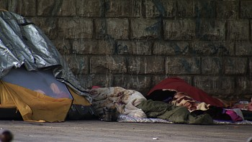
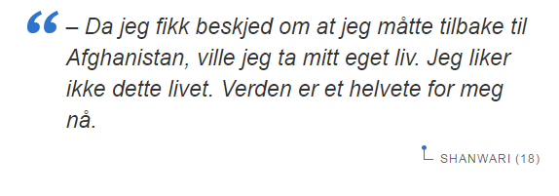

Slide 5
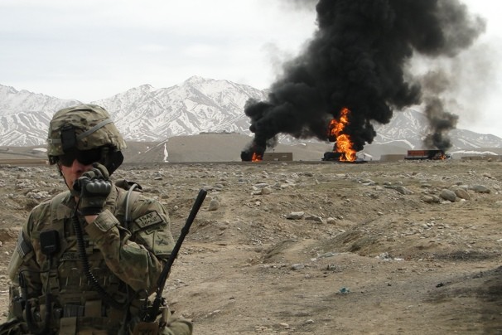
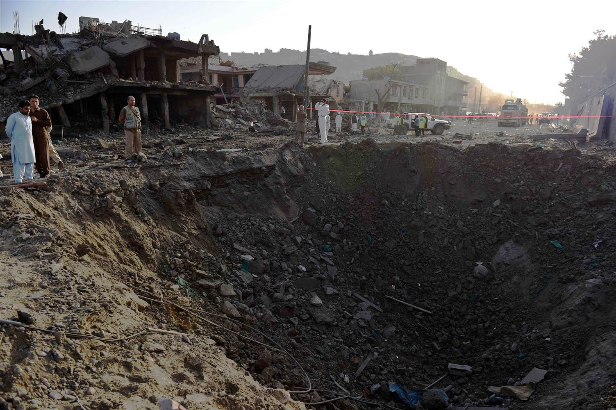
Afghanistan, sivile tap auka kvart kvartal

Slide 6
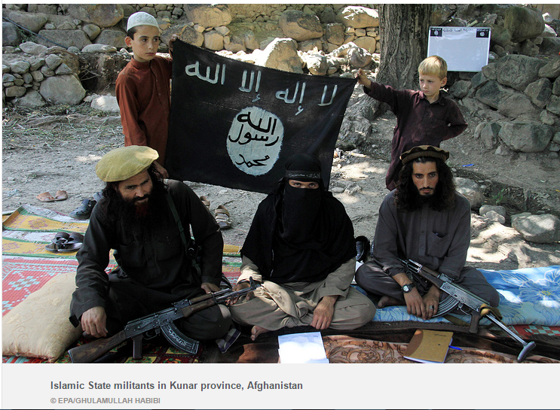

Slide 7
Utvikling: meir konflikt og meir uforutsigbar
Taliban aukar kontroll over land, myndigheiter >55 %
IS – Khorasan aktive i sør aust og vest, pluss terroranslag i Kabul
Nangarhar/Helmand/Kandahar, men også Uruzgan, Faryab, Herat- stillingskrig
Kabul/byar- sjølvmordsbombarar

Slide 8
Shiaer og moskear

Slide 9
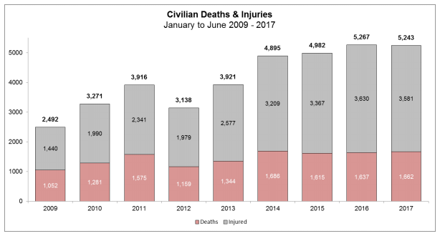
Sivile tap frå 2009

Slide 10
Frå halvårsrapport 2017
Nineteen per cent of the casualties occurred in the capital, Kabul, as a result of suicide and complex attacks.
Civilian casualties increased in 15 of Afghanistan’s 34 provinces, mainly due to increased attacks by anti-government forces.
The highest numbers of casualties occurred in Kabul, Helmand, Kandahar, Nangarhar, Uruzgan, Faryab, Herat, Laghman, Kunduz and Farah provinces.

Slide 11
Blant landets provinser, har Kabul det høyeste antallet sivile drepte og skadde, og nasjonalt står provinsen for 20 prosent av alle registrerte sivile ofre for konfliktrelatert vold.
Sivilbefolkningen risikerer å være på feil sted til feil tid, å oppholde seg der det gjennomføres et komplekst angrep, eller der det detoneres en bombe. Sivile kan være tilfeldig forbipasserende, personer som arbeider for institusjonen som angripes, eller som befinner seg i nærheten av åstedet.
Angrepsfrekvensen i Kabul by er uregelmessig og uforutsigbar. Konfliktmønsteret følger ikke den tradisjonelle syklusen med redusert aktivitet i vintermånedene.
Landinfo rapport september 2017

Slide 12
UDI praksisnotat om Afghanistan, kriteria for om provinsar kan klassifiserast som generelt utrygge;
om dei stridande partane nyttar metodar og taktikk for krigføring som rammar eller er direkte retta mot sivile
om bruken av slike metodar og/eller taktikk er utbreidd mellom partane
om kamphandlingane er geografisk avgrensa eller utbreidd
talet på sivile drepne, sår og fordrivne som følgje av kamphandlingane

Slide 13
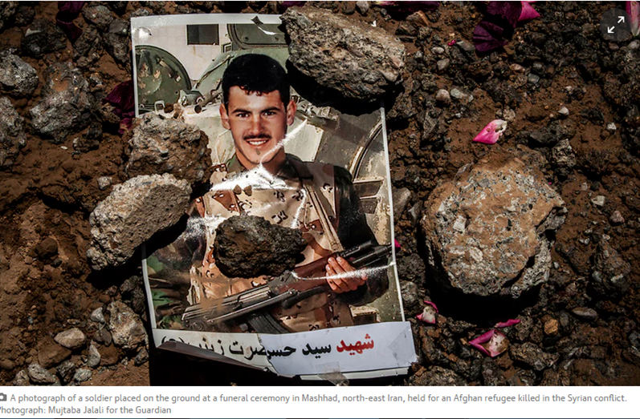
Tvungen retur av nær 1,5 millionar i 2016, og stengde grenser
Regjering lite kapasitet til å støtte returnerte
Press på tilgang til land og jobbar i Afghanistan
Auke i land konflikter
Redusert inntekt og “remittences” for mange familiar
Vanskeleg familiegjenforening

Slide 14
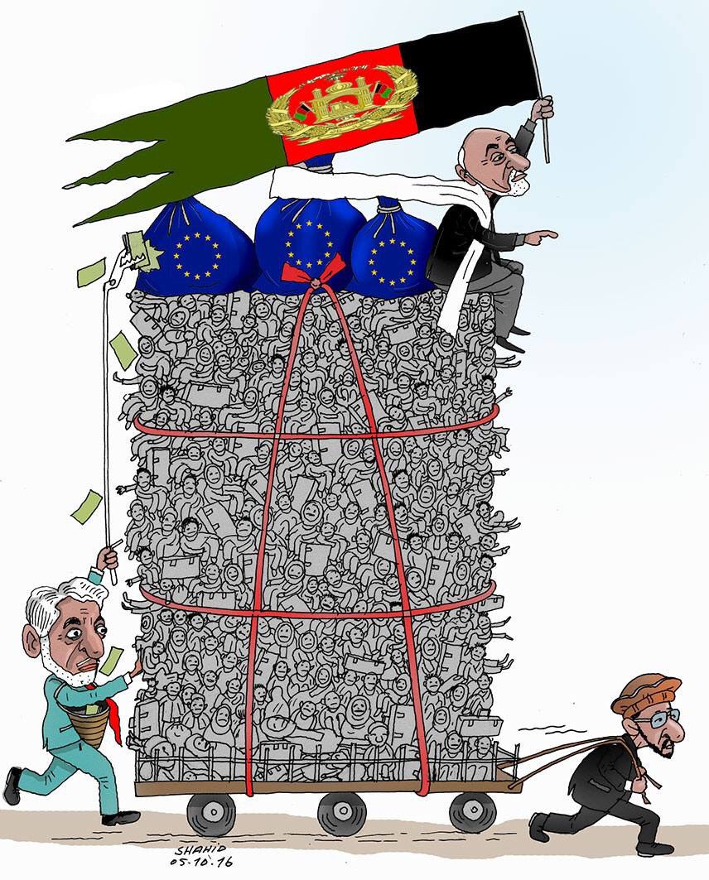
Joint Way Forward retur avtale med EU

Slide 15
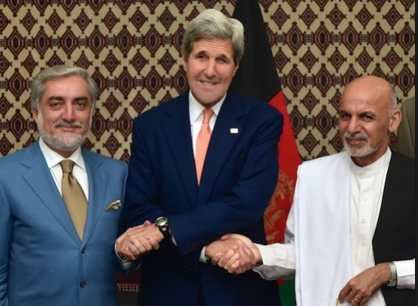
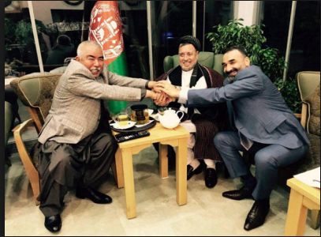
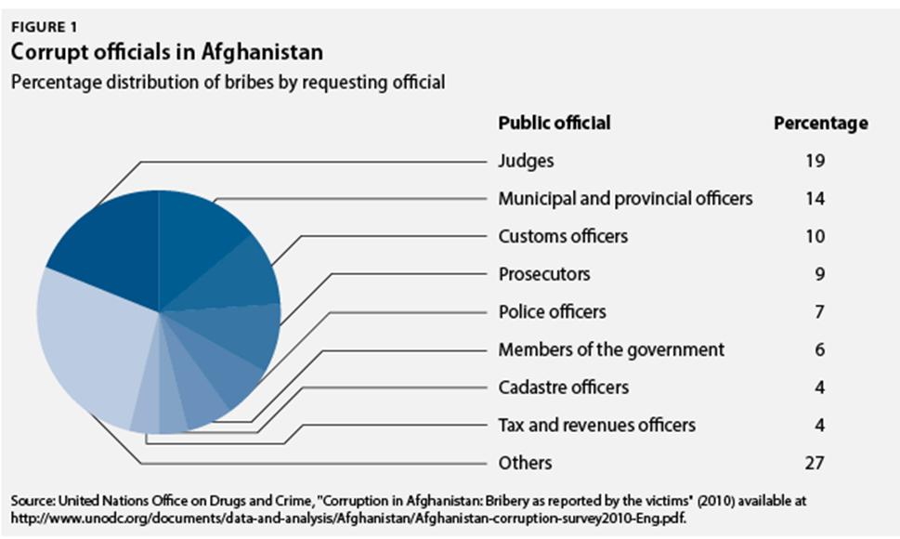
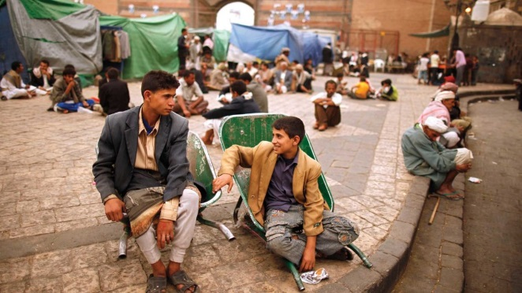
Andre faktorar

Slide 16
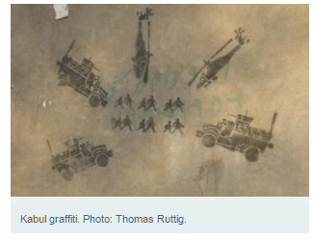

Slide 17
Internflukt - utlendingsloven § 28 femte ledd
1. Innledning
Av utlendingsloven (lov 15. mai 2008 nr. 35) § 28 femte ledd følger det at utlending som kan få effektiv beskyttelse i andre deler av hjemlandet enn det området han eller hun har flyktet fra, ikke har rett til anerkjennelse som flyktning (asyl) i medhold av bestemmelsens første ledd.
Både utlendinger som fyller vilkårene i lovens § 28 første ledd bokstav a) og de som fyller vilkårene i første ledd bokstav b) har rett til oppholdstillatelse med flyktningstatus. Reglene i lovens § 28 femte ledd om internflukt gjelder for begge.
Tidligere gjaldt et vilkår om at det heller ikke måtte være urimelig å henvise utlendingen til effektiv beskyttelse i andre områder i hjemlandet. Vilkåret ble fjernet 1. oktober 2016.
Denne internmeldingen gir generelle retningslinjer for UDIs praktisering av internfluktreglene etter lovendringen.
Praksis for ulike opprinnelsesland skal fremgå av UDIs praksisnotater.

Slide 18
Norge strengast, Aftenposten 10.10.2016

Slide 19
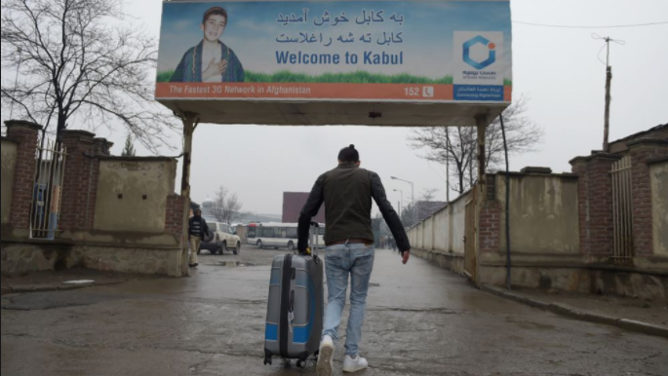

Slide 20
Etnisk delt Kabul, utlendingar i Green Zone

Slide 21
Kabul eller heimeområde kart, UK Foreign Office 2016
Should I stay or should I go now?
If I go, there will be trouble
And if I stay it will be double
So come on and let me know
The Clash, 1982

Slide 22
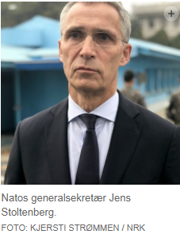
09.11.2017
– Vi blir værende i Afghanistan så lenge vi bedømmer det som nødvendig å bli værende.
Det er budskapet fra Natos forsvarsministermøte i Brussel.
I dag er situasjonen i Afghanistan så vanskelig at
det er nødvendig å øke vårt nærvær i Afghanistan, ifølge generalsekretær Jens Stoltenberg.
Nærmere 25.000 sivile afghanere er drept og
over 45.000 er såret siden FN begynte å
føre statistikk over sivile tap i landet i 2008.
https://www.nrk.no/urix/_-vil-hindre-at-afghanistan-blir-et-friomrade-for-is-1.13771452

Slide 23
Utfordringane
Ikkje berre “sikkerheit”, kven kan vurdere/ garantere “effektiv beskyttelse” ved internflukt?
Sivile tap/skadde pga kamphandlingar, kan terror ekskluderast?
Generell eller individuell risiko/trong for beskyttelse?
Proposjonalitet, eller mønster i angrepa/ uforutsigbarheit?

